Slide 1
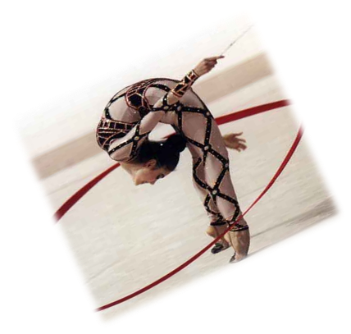
Внеурочная деятельность группа
«Спортивные танцы» начальные классы
Учитель
Гуренко А.А.
МОУ СШ №6
г. Гаврилов-Ям
2023

Slide 2
Хореография, танец
искусства, любимое детьми.
играет немаловажную роль в воспитании человека.
Танец многогранен он сочетает в себе средства:
музыкального
пластического
спортивно-физического
эстетического
художественно-эстетического развития и образования

Slide 3
Систематические занятия хореографией и танцами развивают:
фигуру;
способствуют устранению ряда физических недостатков;
вырабатывают правильную и красивую осанку;
координацию;
пластичность;
придают внешнему облику человека собранность и элегантность;

Slide 4
Танец – одно из средств эстетического воспитания
В танцевальном искусстве красота и совершенство формы неразрывно связаны с красотой внутреннего содержания танца. В этом единстве и заключена сила его воспитательного воздействия. предоставляет уникальные возможности телу и духу достичь творческой гармонии.

Slide 5
Цели и задачи
Направленность : физкультурно-спортивная и художественно-эстетическая
Цель: приобщение детей к танцевальному искусству, развитие их художественного вкуса и физического совершенствования

Slide 6
Развивающие
Развивать чувственно-эмоциональное, образное мышление и артистизм.
Развивать двигательные качества обучающихся.

Slide 7
Воспитательные
Воспитывать отношение к хореографии и танцу как к части культуры.
Воспитывать у обучающихся выдержку, самообладание, волю.
Обогащать музыкальный, этический, художественный опыт учеников.

Slide 8
Обучающие
Обучать исполнению танцев разных жанров на уровне функциональной грамотности.
Обучать способам развития двигательных способностей организма и его расслабления.
Сформировать умения и навыки выполнения упражнений спортивной направленности (акробатических элементов) и классического и партерного экзерсиса

Slide 9
Основные принципы
Ценностью и целью педагогической деятельности в условиях обучения хореографии и танцу всегда должна являться личность ребенка. В основе учебно-воспитательного процесса должна лежать идея личностно-ориентированного подхода, идея признания личности развивающегося ребенка высшей социальной ценностью.

Slide 10
Природосообразность – образование в соответствии с природой ребенка, его здоровьем, способностями и возможностями.
Гуманистическая направленность – оказание помощи любому ребенку в достижении успеха, соблюдение демократических взаимоотношений в коллективе.
Культурносообразность – воспитание на общечеловечесних ценностях: трудолюбии, уважении к культурному наследию

Slide 11
Формы обучения
Теоретические занятия (просмотр видеоматериалов, анализ литературных источников).

Slide 12
Практические занятия
Вводная часть (подготовка детей к основной части, разминка).
Основная часть (составление и изучение технических элементов, комбинаций и композиций, совершенствование изученных схем).
Заключительная часть (выполнение технических элементов под музыку).

Slide 13
Виды деятельности.
Содержанием работы на занятиях является музы­кально-ритмическая деятельность детей.
Они учатся слушать музыку, выполнять под музыку разнообразные движения, танцевать.

Slide 14
Современный спортивный танец
Объединяет различные направления эстрадного танца:
«сальса», «чарльстон», «хип -хоп», «черлинг» и др.,
включает элементы гимнастики и акробатики (перевороты, стойки на руках, «мост»,шпагаты и др. ,требующие специальной физической подготовки

Slide 15
СФП
Упражнения на:
осанку;
координацию;
равновесие;
гибкость- стрейчинг ;
ритмико-гимнастические упражнения;
выполнения поворотов в различных техниках.

Slide 16
Личностные результаты
сформированность мотивации учебной деятельности
умение естественно и непринужденно выполнять все танцевальные движения;
знать краткие сведения из истории танца;
знать правила выполнения, последовательности всех элементов ,
знать общую структуру и композицию танца

Slide 17
Метапредметные результаты
различать и точно передавать в движениях начало и окончание музыкальных фраз, передавать в движении простейший ритмический рисунок;
умение соединять разученные элементы танца в единое целое;
умение ориентироваться в музыкальном сопровождении танца;
самовыражение ребенка в движении, танце.

Slide 18
Содержание программы
. Ритмико-гимнастические упражнения. Танцевальная ритмика. -10ч.
Выполнение под музыку общеразвивающих упражнений.-3ч.
Основные движения. -6ч.
Импровизация движений на музыкальные темы. -8ч.
Элементы танца и простые танцевальные движения -4ч.
Элементы эстрадного и спортивного танца. -16ч.
Постановка танцевальных композиций.- 21ч.
Основы знаний. -4 часа

Slide 19
Программа введена в часть учебного плана образовательного учреждения в рамках спортивно-оздоровительного направления.
Рассчитана на обучение детей 9-10 лет;
Срок реализации 1 год;
Учебная нагрузка: 1 год обучения – 68 часов (2 часа в неделю);Кол-во детей в группе 1 год обучения – не менее 8человек;
Принцип набора в группу по танцам– свободный, однако необходим медицинский допуск к занятиям.

Slide 20
СПАСИБО ЗА ВНИМАНИЕ!

